Slide 1

الجلسة العملية السادسة
معاملات الحركية الدوائية (النموذج وحيد الحجرة- حالة المعطيات البولية)

Slide 2
النموذج وحيد الحجرة one compartment model: (حالة الإعطاء الوريدي)
نفترض أن الدواء متواجد في حجرة واحدة مركزية( central compartment) تضم الأعضاء ذات التروية الدموية العالية (كبد, كلية), لا يوجد طور توزع.
النموذج ثنائي الحجرة two compartment model:
نفترض أن الدواء يتوزع في حجرتين : مركزية (أعضاء ذات تروية دموية عالية) ومحيطية (أعضاء ذات تروية دموية منخفضة), حيث نحصل على خط يمثل طور التوزع وخط يمثل طور الإطراح نقوم بفصلهما بطريقة البواقي
Iv bolus
K elemination
حجرة مركزية
Vp
k12
حجرة محيطية
IV bolus
حجرة مركزية
k21
K elemination

Slide 3
C=C0 e^{-kt}
معادلة النموذج أحادي الحجرة
C= A.e ^{–at} +B.e^{-bt}
معادلة النموذج ثنائي الحجرة

Slide 4
الموديل أحادي الحجرة(الإعطاء الوريدي):
عينات بلازمية (دموية)
عينات بولية
يخضع الدواء لإطراح في البول وبالتالي يمكن معرفة الكمية الدوائية المتواجدة في البلازما عبر الكمية المطروحة في البول
يوجد طريقتان لحساب مشعرات الحركية الدوائية عبر المعطيات البولية:
1- معدل الإطراح البولي rate excretion method
2- الكمية المتبقية للإطراح ARE(Sigma-minus method)

Slide 5
أسباب استخدام المعطيات البولية:
أقل صعوبة (less invasive): في حالة الأطفال وكبار السن
تعطي معلومات عن الإطراح الكلوي ووظيفة الكلية بشكل خاص
شروط جمع عينات البول:
الإفراغ الكامل للمثانة
جمع أكثر من عينة بولية كون الدواء يطرح على دفعات بفواصل زمنية مناسبة
ملاحظة: يحتاج الدواء ل 7 أعمار نصفية لإطراحه تقريبا بشكل كامل
يجب أن يكون الدواء مطروح بنسبة هامة في البول ويجب أن تتم معايرته بشكله غير المتغير

Slide 6
معاملات الحركية التي يتم حسابها من المعطيات البولية:
1- العمر النصفي للإطراح, وثوابت سرعة الإطراح(kr,k)
2- التصفية الكلوية
3- الجزء المطروح من الدواء في البول fe
في حال تم إعطاء تركيز الدواء في البول وحجم عينة البول يتم حساب كمية الدواء في البول عبر المعادلة: D=C.V

Slide 7
1- طريقة معدل الإطراح البولي: (مثال)
T* | Rate of excretion Mg/hr | الفاصل الزمني T | Du كمية الدواء المطروحة في البول | C Mg/l | L))V | Time of (sampling(intervals
0.5 | DU1/1 | 1 | DU1= C1.V1 | C1 | V1 | T1 –T2))0-1
2 | DU2/2 | 2 | DU2=C2.V2 | C2 | V2 | T2-T3))1-3
4 | DU3/2 | 2 | DU3=C3.V3 | C3 | V3 | T3-T4))3-5

Slide 8
لرسم الخط البياني:
نرسم معدل الإطراح Rate of excrection بدلالة الزمن الوسطي.
تقاطع الخط مع المحور yy´ يعطي y-intercept نحسب منه ثابت سرعة الإطراح الكلوي kr:
Log dAr/dt=Log Kr.A0-K/2.3 t
Kr=y-intercept/Dose
K=-2.3 m, t1/2=0.693/K
Slope=m=log y2-log y1/x2-x1

Slide 9
2- طريقة الكمية المتبقية للإطراح ARE: (مثال)
U: الكمية التراكمية للدواء في البول
Ut: الكمية الكلية المطروحة في البول
Du: كمية الدواء المطروحة في البول
T end نهاية الفاصل الزمني | الكمية المتبقية للإطراح ARE(mg) Ut-U | الكمية التراكمية المطروحة U(mg) | كمية الدواء المطروحة Du(mg) | Time of sampling(intervals) hr
1 | Ut-U1 | U1=Du1 | Du1 | 0-1
3 | Ut-U2 | U2=Du1+Du2 | Du2 | 1-3
5 | Ut-U3 | U3=U2+Du3 | Du3 | 3-5

Slide 10
لرسم الخط البياني:
نرسم ARE بدلالة الزمن T end(نهاية زمن الجمع)
K=-2.3 m
m= log y2-log y1/x2-x1
Kr=Ut/Dose x k (Ut تكافئ y-intercept)
Log(Ut-U)=Log Ut-k/2.3 t

Slide 11
حساب جزء الجرعة المطروح بشكل غير متبدل(للطريقتين):
Fe=kr/k=Ut/Dose=CLr/CLt
CLr=Ut/AUC
CLt=FxD/AUC
CLr=Fe.CLt

Slide 12
تطبيق 1: مريض يبلغ من العمر 35 عام, وزنه 72 كغ, مصاب بإنتان مجاري بولية, أعطي جرعة وريدية من صاد حيوي dose=300 mg وطلب منه أن يفرغ مثانته قبل أخذ الدواء وبعد أخذ الدواء قام المريض بجمع عينات البول لتحليل الدواء فيها. بمعايرة الدواء حصلنا على النتائج التالية:
كمية الدواء في البول(مغ) | T((hr)
0 | 0
100 | 4
26 | 8

Slide 13
1- بافتراض الدواء يتبع حركية إطراح رتبة أولى, احسب العمر النصفي لإطراح هذا الصاد الحيوي عند هذا المريض وثابت سرعة الإطراح kr
2-ما هي الصعوبات أو المشاكل العملية في الحصول على معطيات إطراح موثوقة لحساب العمر النصفي للإطراح

Slide 14
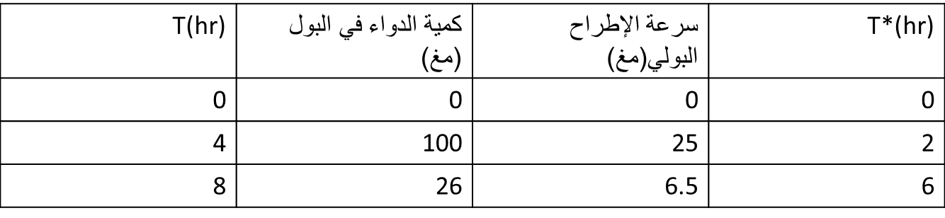
الحل:
نرسم سرعة الإطراح بدلالة الزمن الوسطي t* ونحسب العمر النصفي من المنحني
T1/2=2 hr
أو من الميل:
m= -k/2.3, k=0.336 hr⁻¹
t1/2=0.693/0.33= 2.06 hr

Slide 15
من الرسم نأخذ تقاطع المستقيم مع محور العينات, نجد أنه 50:
Krx A0=50
Kr=50/300=0.166 hr⁻¹
2- صعوبات المعطيات البولية: عدد عينات كافي حتى الإطراح الكامل للدواء, التفريغ الكامل للمثانة عند جمع العينات

Slide 16
تطبيق 2:
من المعطيات البولية التالية:
1-احسب ثابت سرعة الإطراح بطريقة الكمية المتبقية للإطراح
2-إذا علمت أن المعطيات السابقة هي لدواء أعطي بجرعة 1000 مغ وريدياً, احسب جزء
الجرعة المطروح بشكل غير متبدل في البول
Du(mg) | Time (hr)
160 | 0.25
140 | 0.50
200 | 1
250 | 2
188 | 4
46 | 6

Slide 17
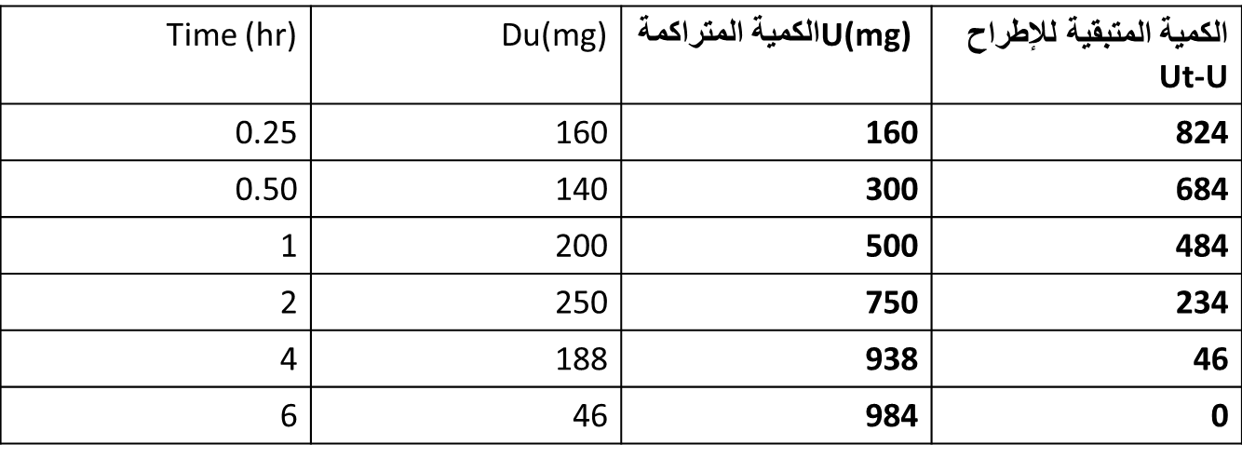
الحل:

Slide 18
نرسم على ورق نصف لوغاريتمي Ut-U بدلالة الزمن المقابل
حساب العمر النصفي من المنحني ونحسب منه ثابت سرعة الإطراح:
أو من الميل slope: m=log 684-log 824/0.25=-0.32
K=-2.3 x m =0.74 hr ⁻¹
K=0.74 hr⁻¹
Fe=Ut/Dose=984/1000=0.98(=1)
أي أن المركب يطرح بشكل كامل في البول(التصفية الكلية= التصفية الكلوية)

